Slide 1
Vývojová psychologie
seminář

Slide 2
Osnova
Morální vývoj
Piaget
Kohlberg
Heinzovo dilema

Slide 3
Piaget a morálka
1. heteronomní (závislou) a 2. autonomní (nezávislou) morálku.
Přechod -mladší školní věk (mezi šestým a osmým rokem).
„Stupeň morálního vývoje je tedy určován mírou zvnitřnění etických norem: nejprve tyto normy působí jako vnější sankcionované tlaky, jako dodržované příkazy, jejichž překročení je trestáno; vyšší úroveň vývoje představuje jednání, kterého dítě dosahuje až ve školním věku, kdy jednání je regulováno již zvnitřněnými normami, jež tak vystupují jako samozřejmé.“

Slide 4
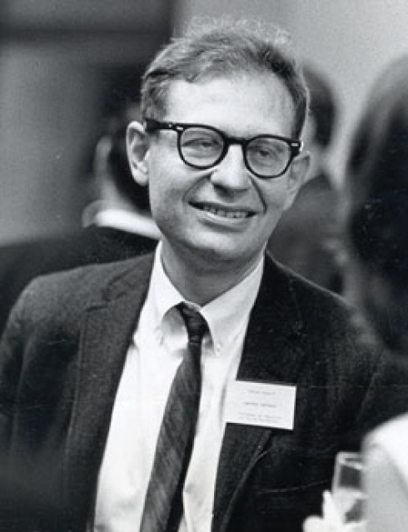
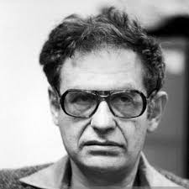
Kohlberg

Slide 5
Stádia
1. Prekonvenční úroveň morálky (2–7 let věku dítěte)
a) orientace na trest
b) orientace na odměnu
2. Konvenční úroveň morálky (7–11 let věku dítěte)
a) orientace na to, být hodným dítětem
b) orientace na řád a zákon
3. Postkonvenční úroveň morálky (12 let a výše)
a) orientace na společenskou smlouvu
(b) stadium univerzální etiky)

Slide 6
Heinzovo dilema a jednotlivá stádia
1. stádium (poslušnost): Heinz neměl ukrást lék, protože následkem toho by byl uvězněn
2. stádium (osobní zájem): Heinz měl ukrást lék, protože pak by byl mnohem šťastnější, kdyby zachránil svou ženu, i kdyby byl odsouzen do vězení
3. stádium (hodné dítě): Heinz měl ukrást lék, protože to jeho žena očekávala.
4. stádium (zákon): Heinz neměl ukrást lék, protože zákon zakazuje krást
5. stádium (společenská smlouva, lidská práva): Heinz měl ukrást lék, protože každý má právo na život, bez ohledu na zákon. Nebo: Heinz neměl ukrást lék, protože vědec má právo na kompenzaci za své úsilí.
6. stádium (univerzální etika, individuální svědomí): Heinz měl ukrást lék, protože zachránit lidský život je základnější hodnota než právo jiné osoby na majetek. Nebo: Heinz neměl ukrást lék, protože tak porušil zlaté pravidlo cti a respektu.

Slide 7
Správné řešení
Helenka (9)- 1. stádium
Eliška (13) –5. stádium
Kateřina (16) –2. stádium
Milan (18) –2. stádium
Zuzana (20)- 5. stádium
Václav (26)- 5.stádium
František (62)- 5.stádium

